Slide 1
SpaceShooter2D

Slide 2
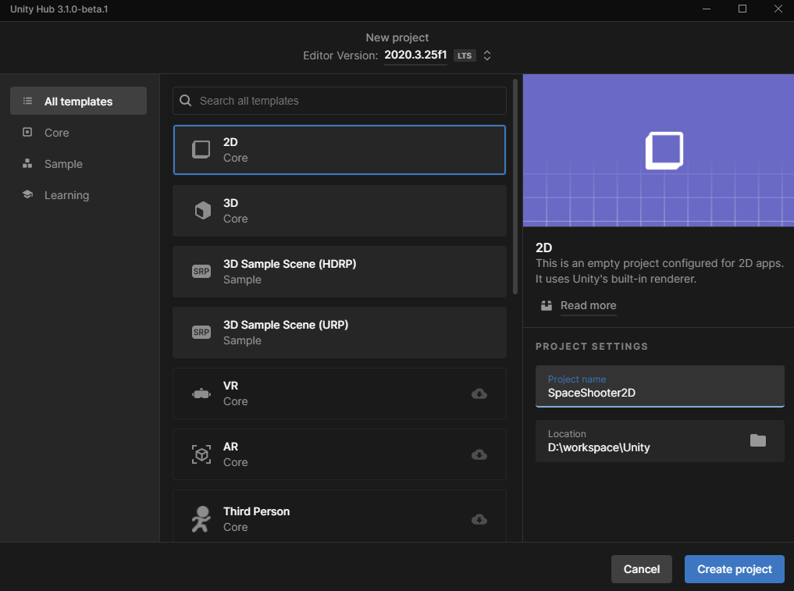

Slide 3
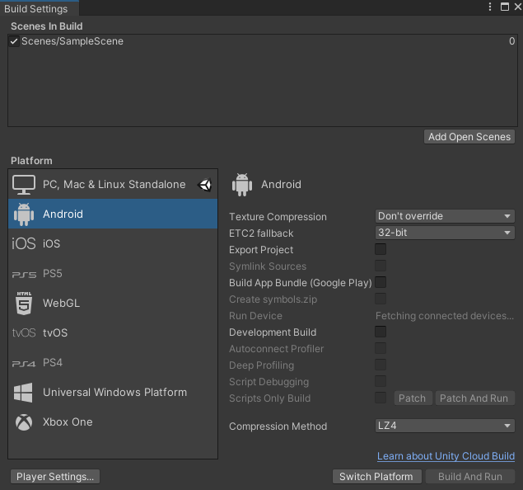

Slide 4
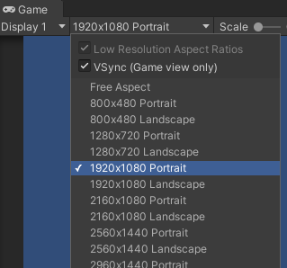

Slide 5
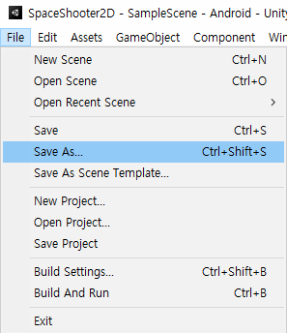

Slide 6
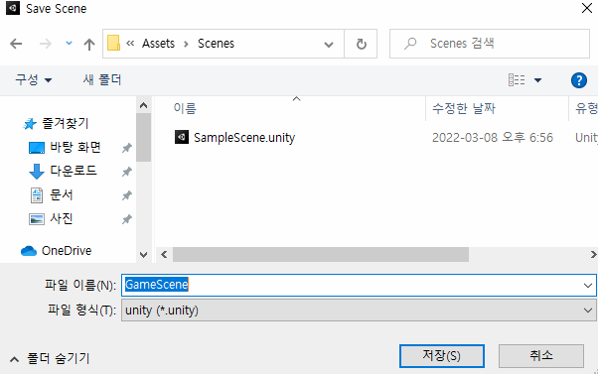

Slide 7
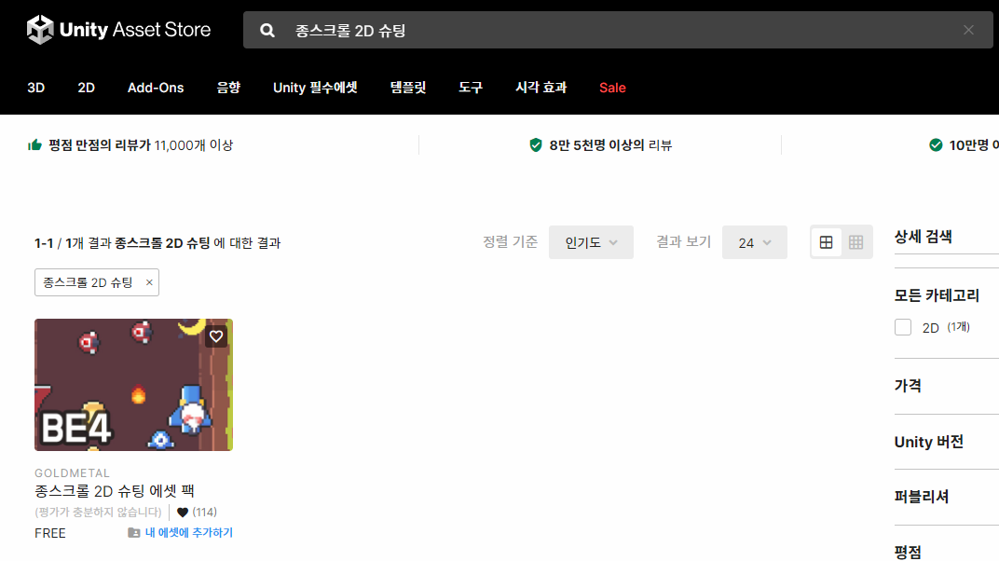

Slide 8
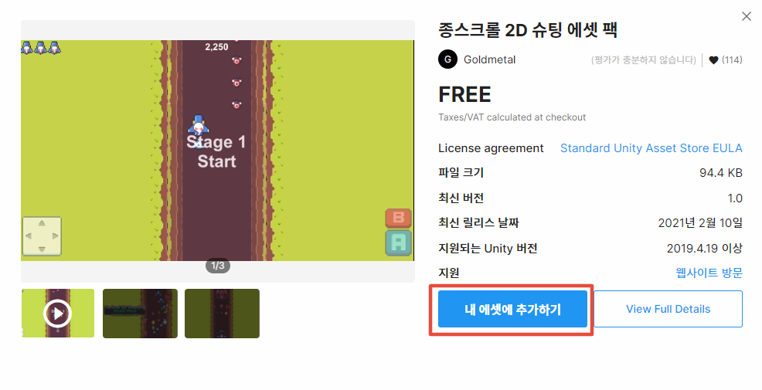

Slide 9
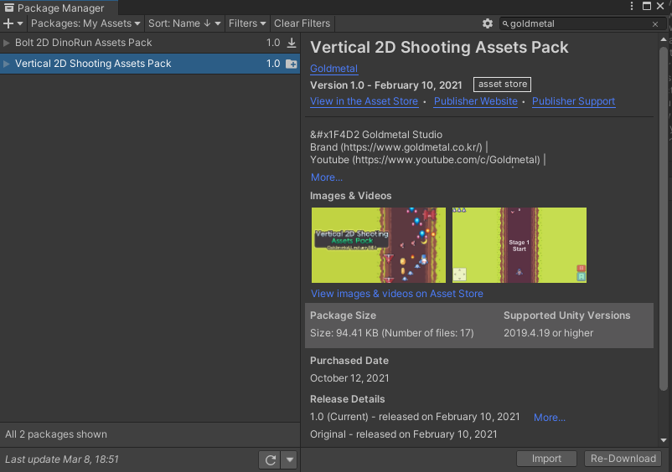

Slide 10
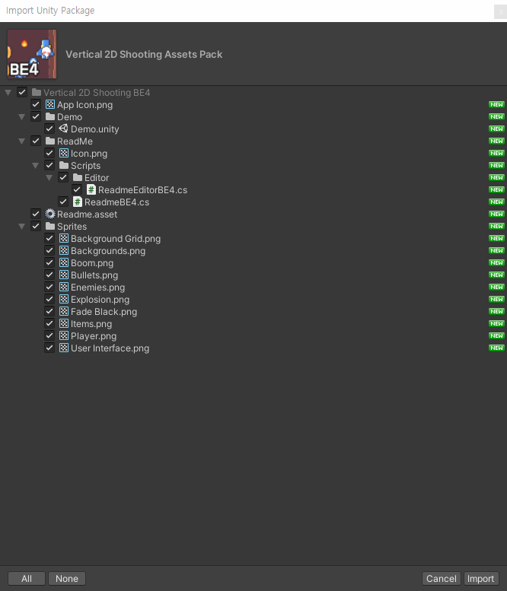

Slide 11
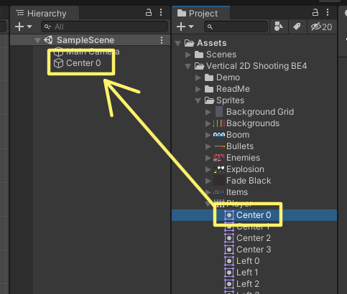

Slide 12
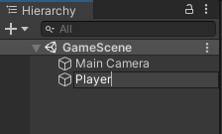

Slide 13
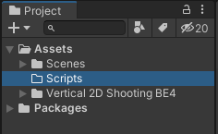

Slide 14
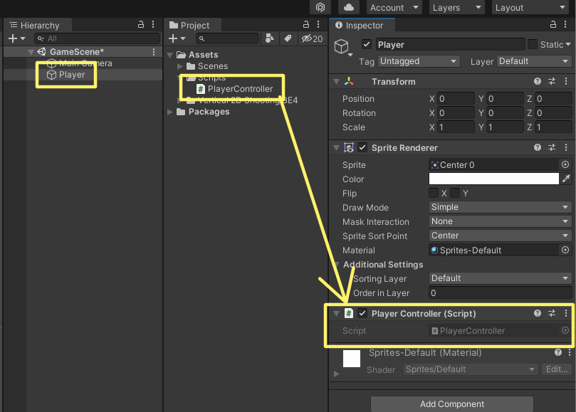

Slide 15
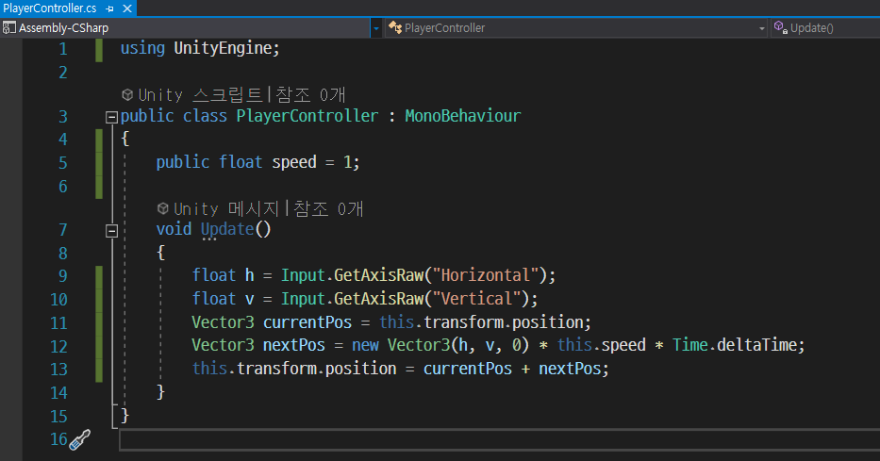
Vector3 nextPos = new Vector3(h, v, 0).normalized * this.speed * Time.deltaTime;

Slide 16
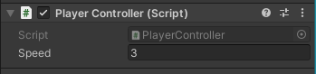

Slide 17
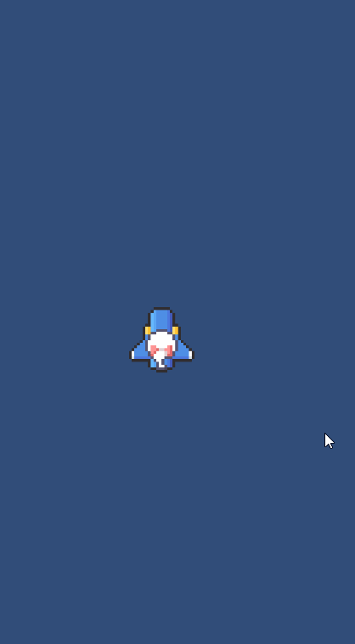

Slide 18
경계 설정

Slide 19
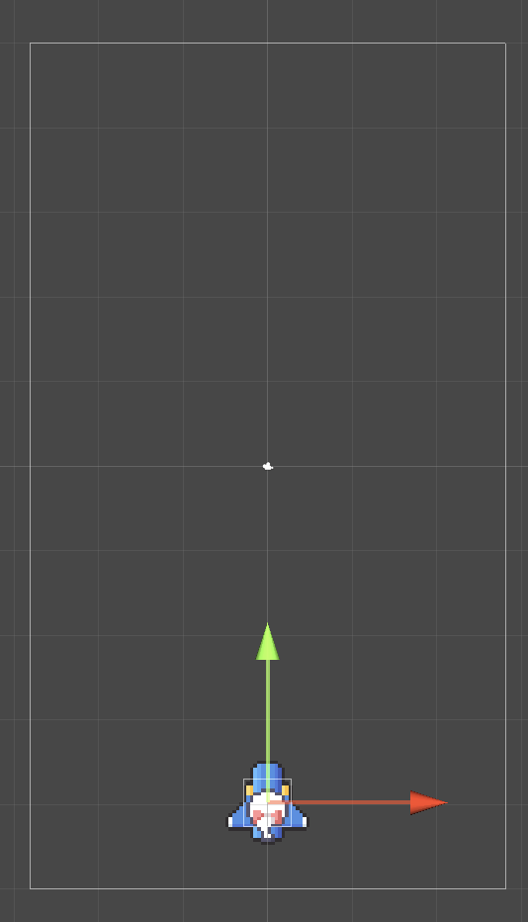

Slide 20
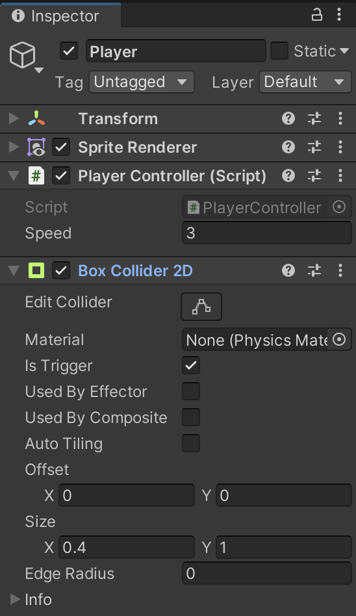
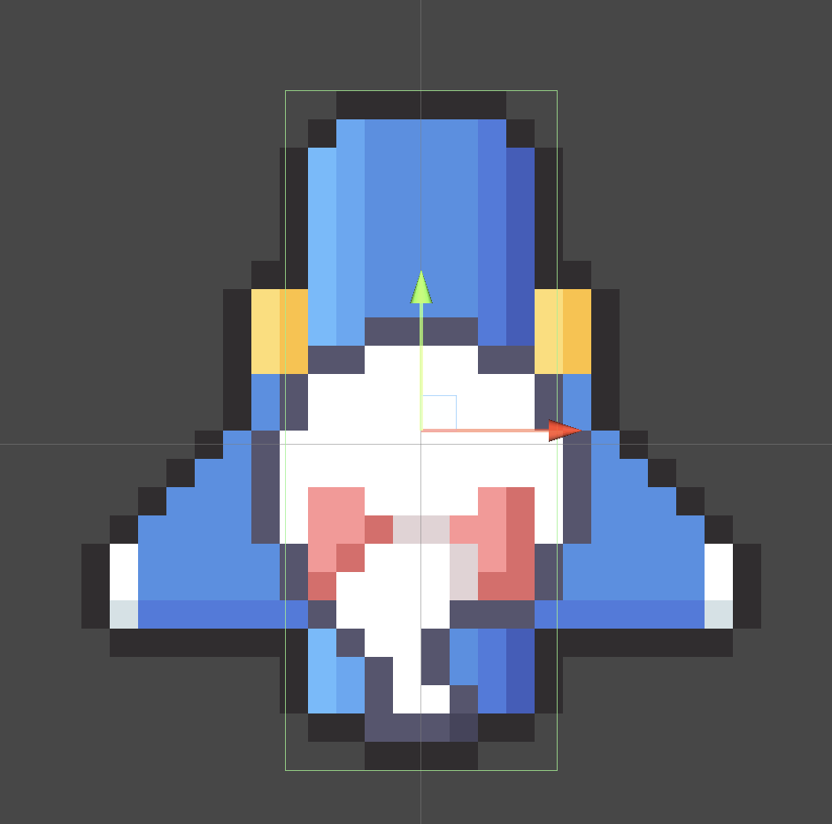
BoxCollider2D컴포넌트를 부착 하고 size를 조절합니다
Is Trigger를 체크 합니다

Slide 21
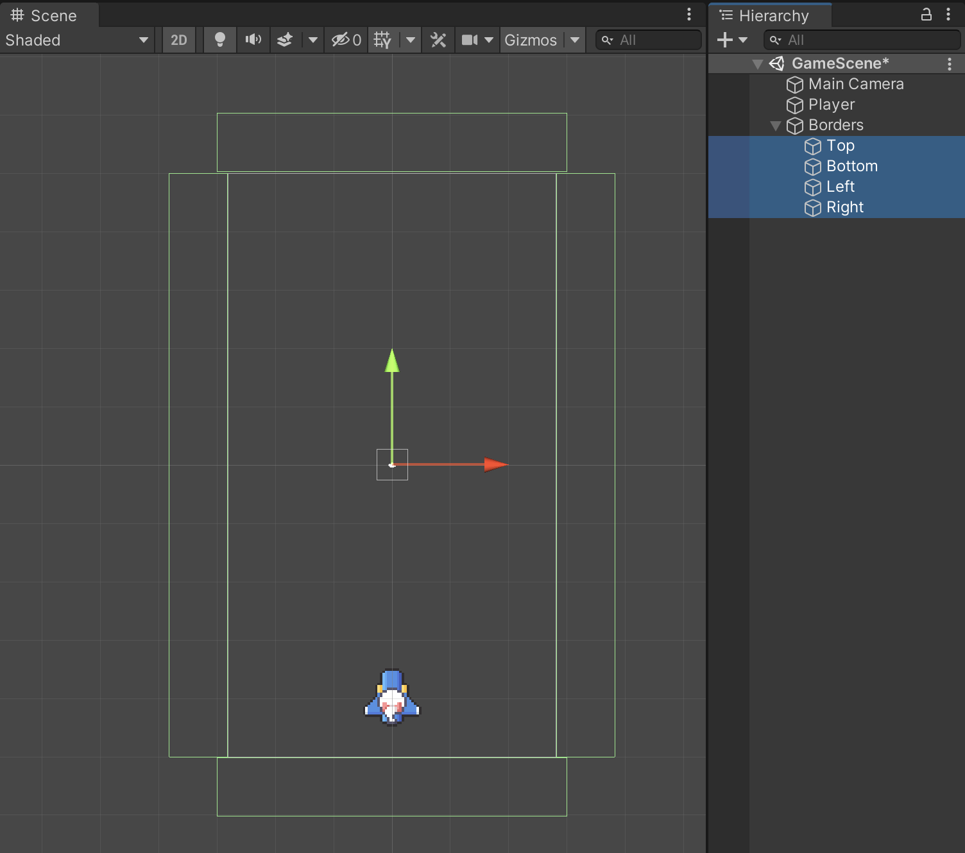
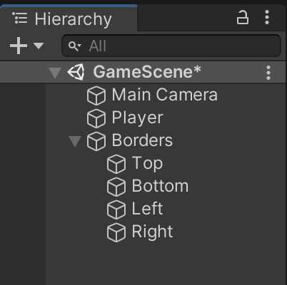
빈 오브젝트(Border)를 만들고
자식으로 4개의 빈오브젝트 (Top, Bottom, Left, Right)를 생성합니다
Top, Bottom, Left, Right오브젝트에 BoxCollider2D 컴포넌트를 부착 하고 size와 위치를 설정합니다

Slide 22
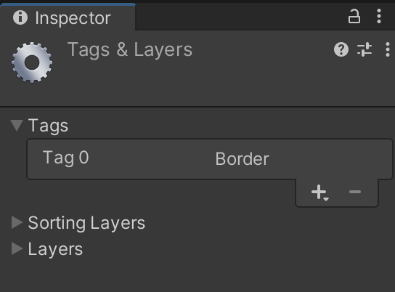
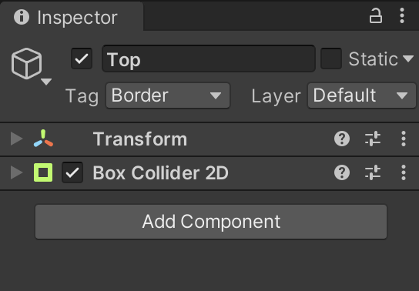
Border태그를 추가 합니다
Top, Bottom, Right, Left의 Tag를 Border로 설정 합니다

Slide 23
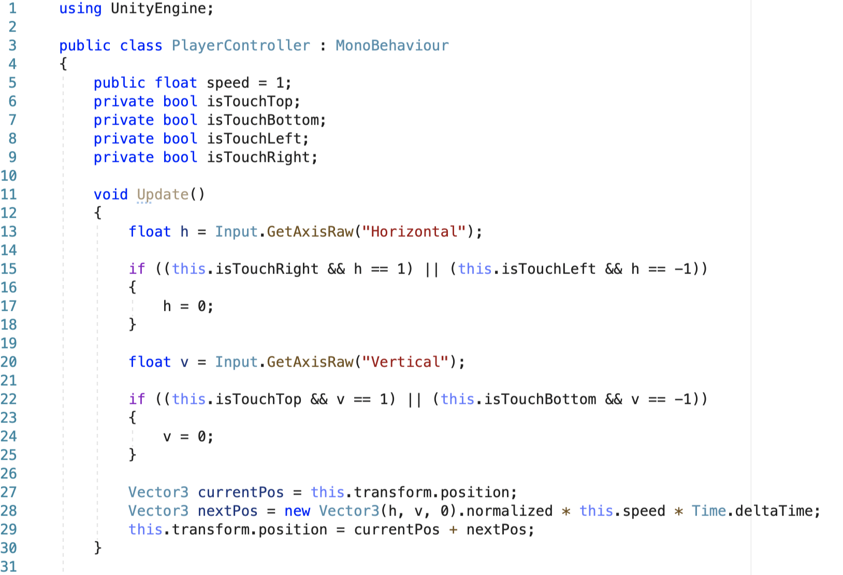

Slide 24
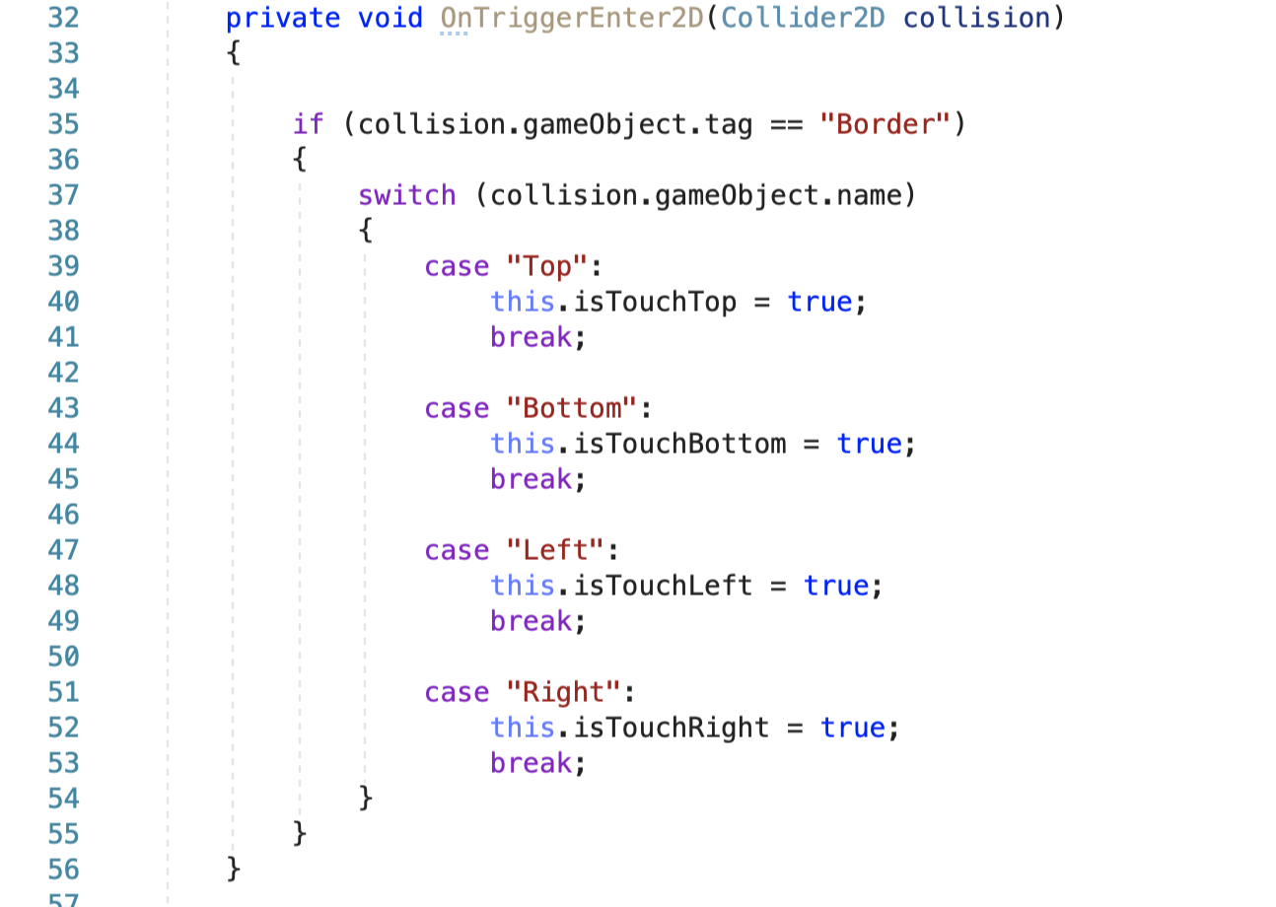

Slide 25
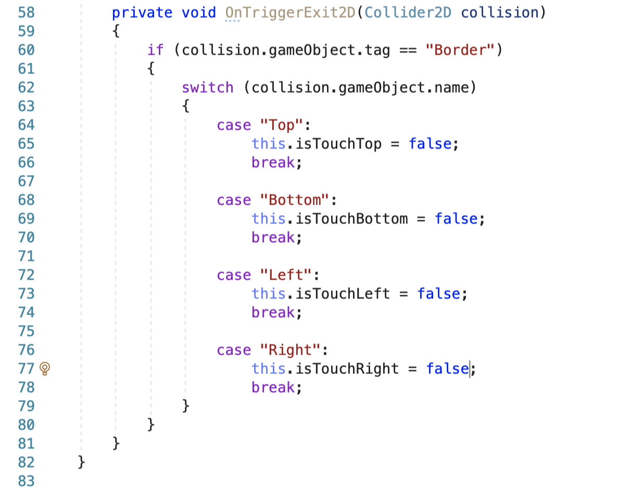

Slide 26

실행 후 결과를 확인 합니다
키보드를 이용해 Player를 움직이고 좌우상하 Border를 넘어 가지 않는지 확인합니다

Slide 27
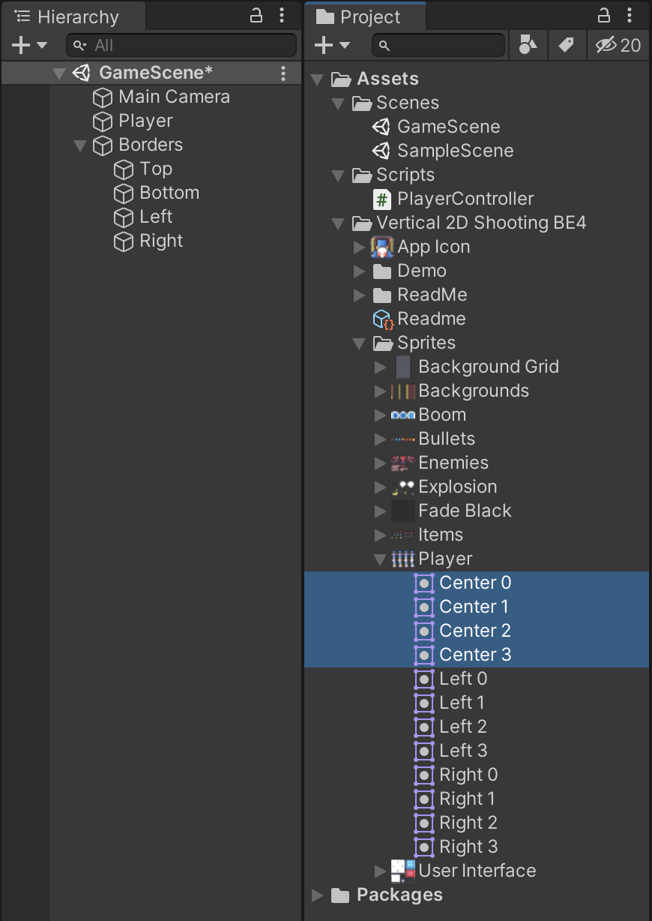
Center0 ~ Center4 스프라이트를 선택해 player에게 드레그&드롭 합니다

Slide 28
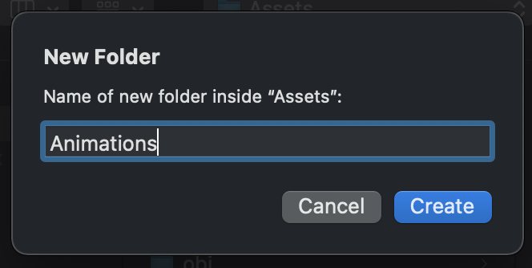
Animations폴더를 생성 합니다

Slide 29
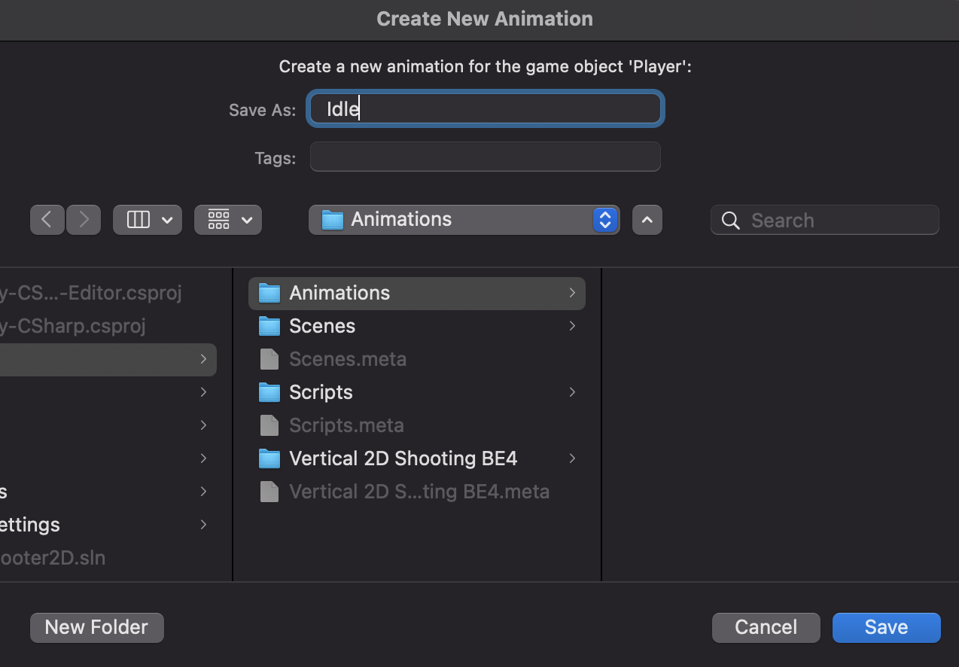
Idle이름으로 저장합니다

Slide 30
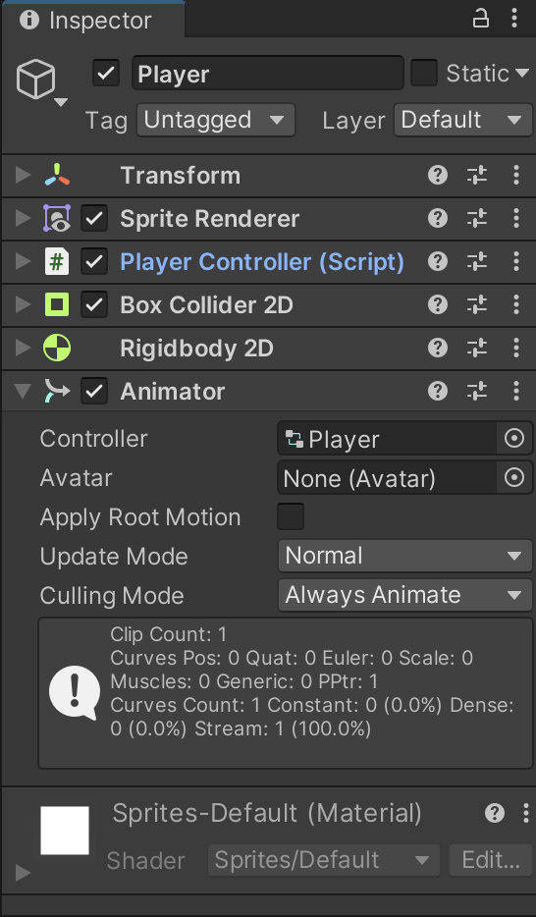
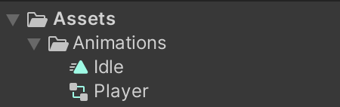
Player에 Animator컴포넌트가 부착되었습니다
Idle 애니메이션 클립이 생성되었습니다
Player 애니메이션 컨트롤러가 생성되었습니다

Slide 31
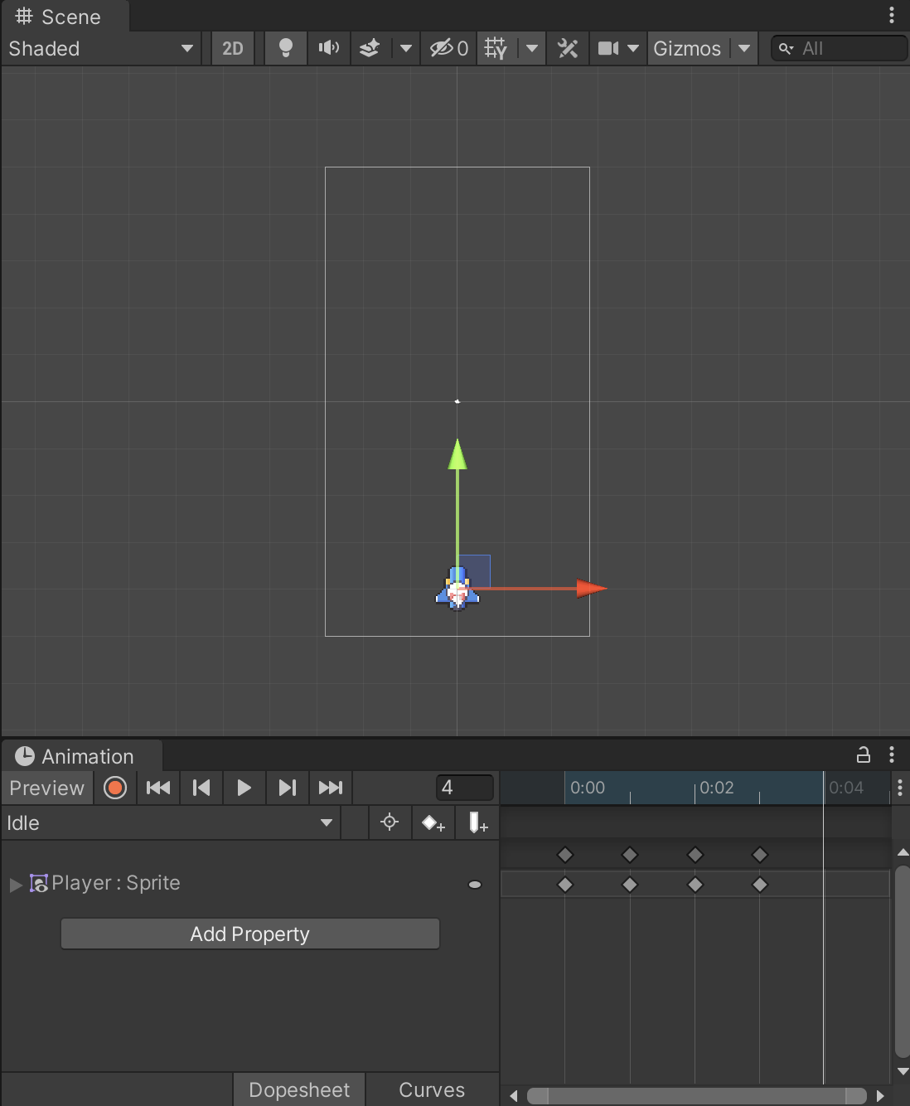
Idle애니메이션을 확인 합니다

Slide 32
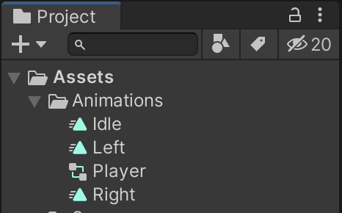
동일한 방법으로 Left, Right도 만들어 줍니다

Slide 33
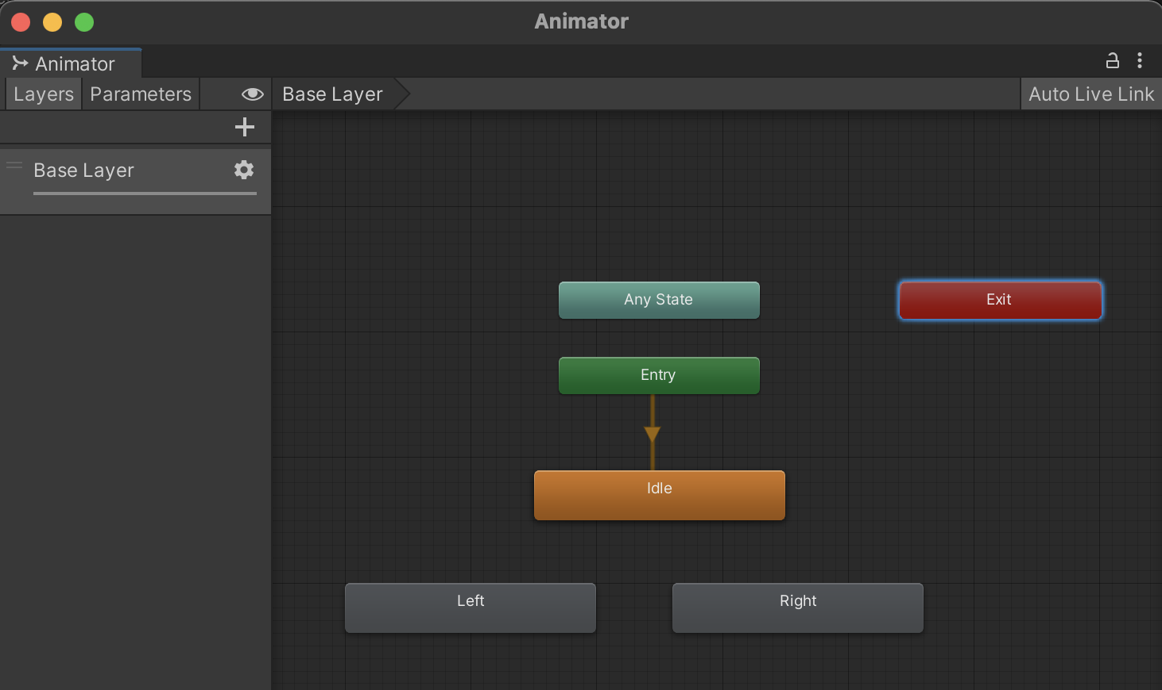
Player애니메이션 컨트롤러를 열어 줍니다

Slide 34
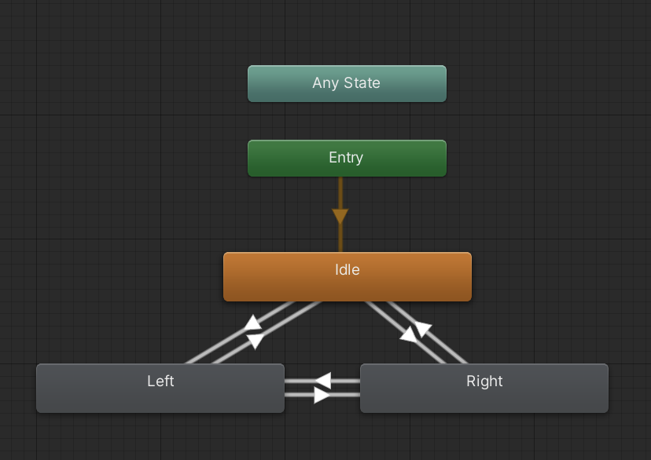
다음과 같이 Transition을 연결합니다

Slide 35
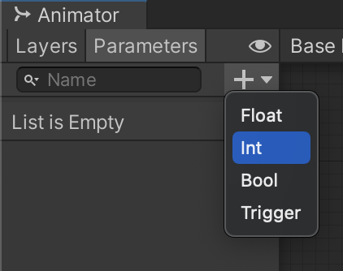
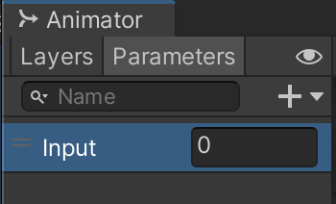
매개변수는 Input.GetAxisRaw값을 사용합니다

Slide 36
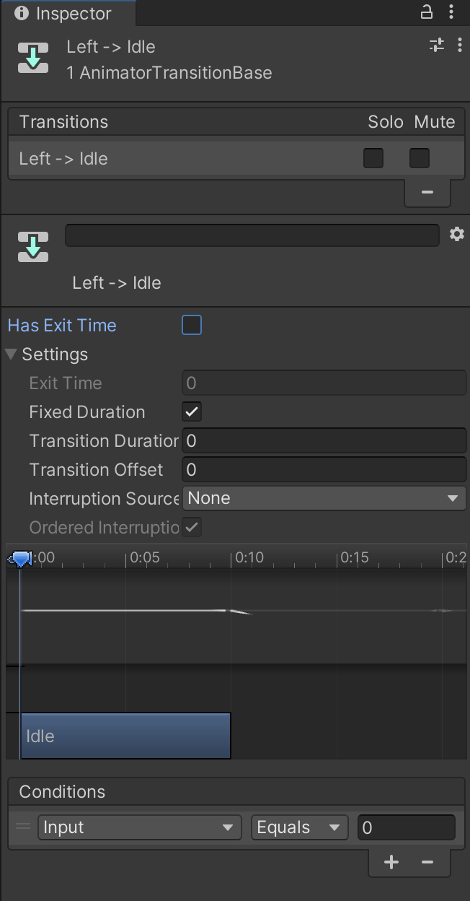
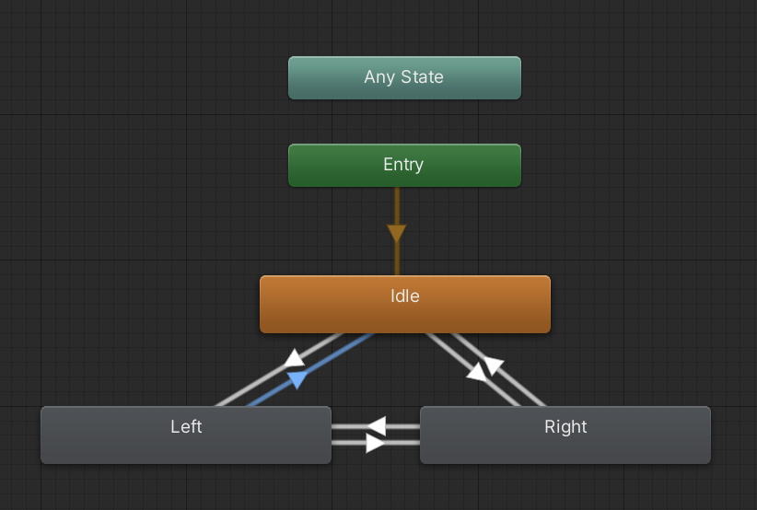

Slide 37
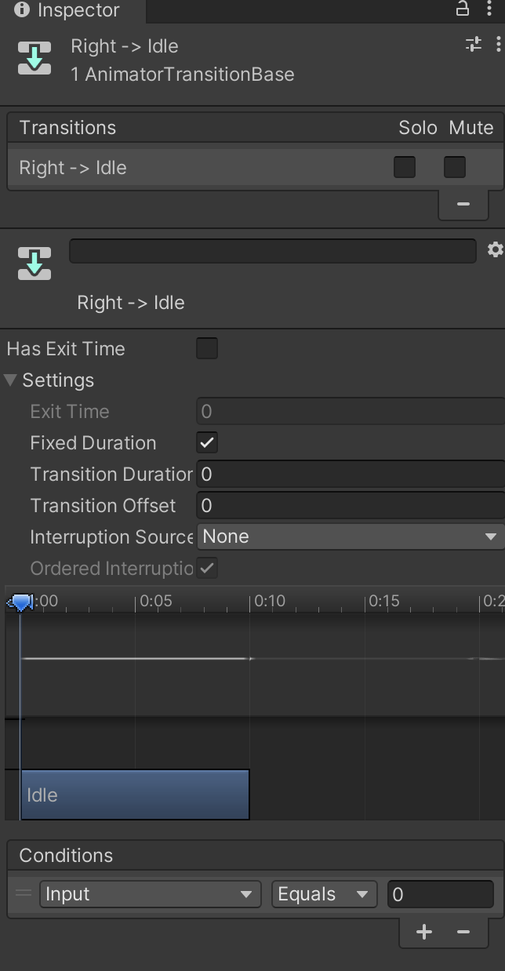
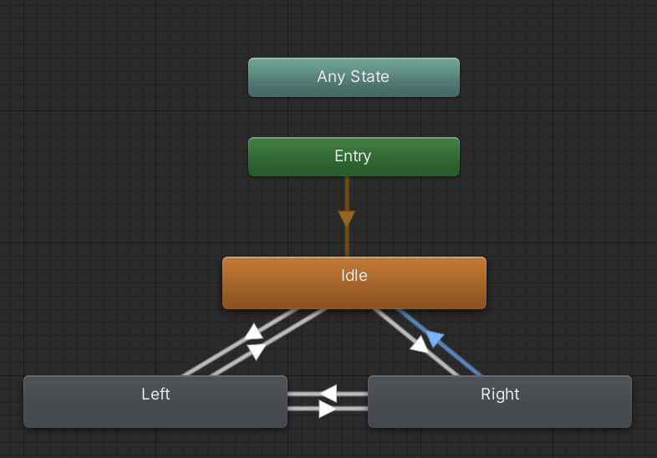

Slide 38
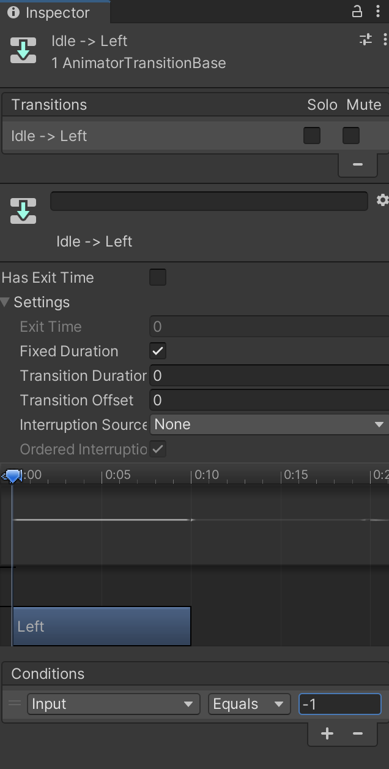
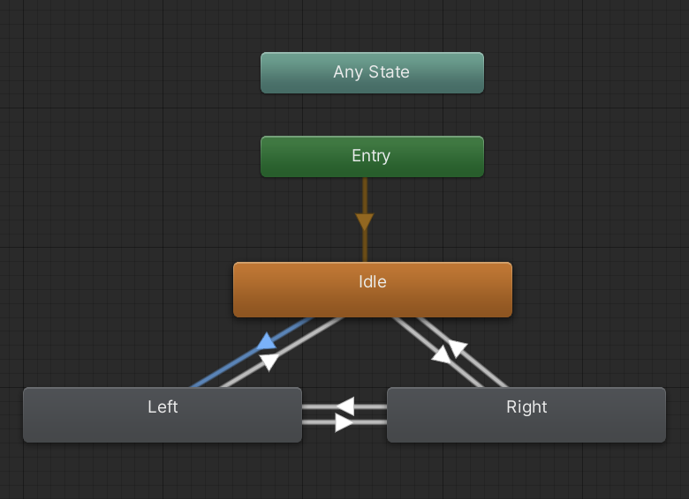

Slide 39
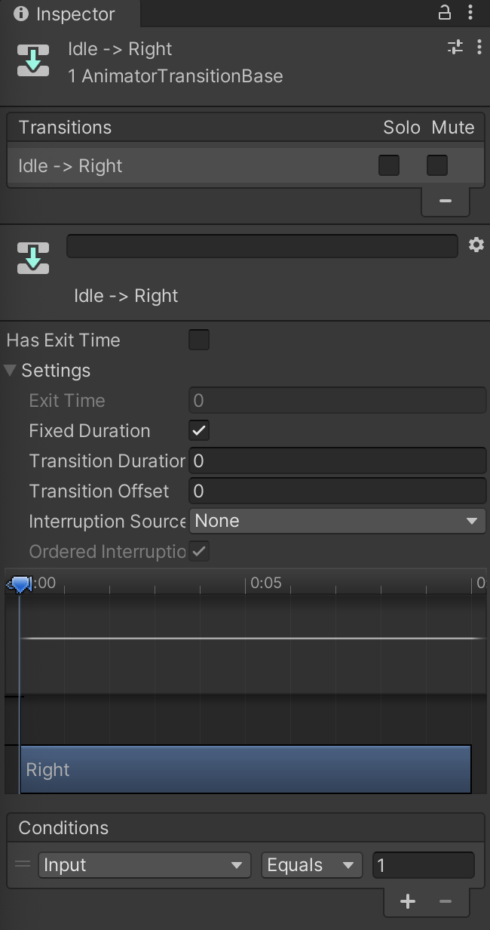
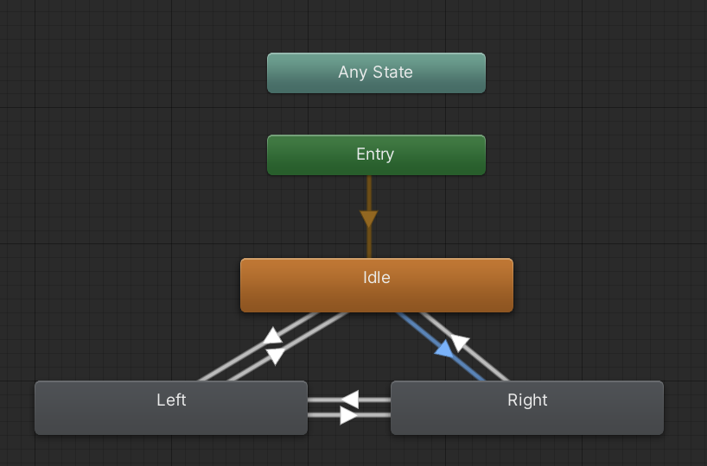

Slide 40
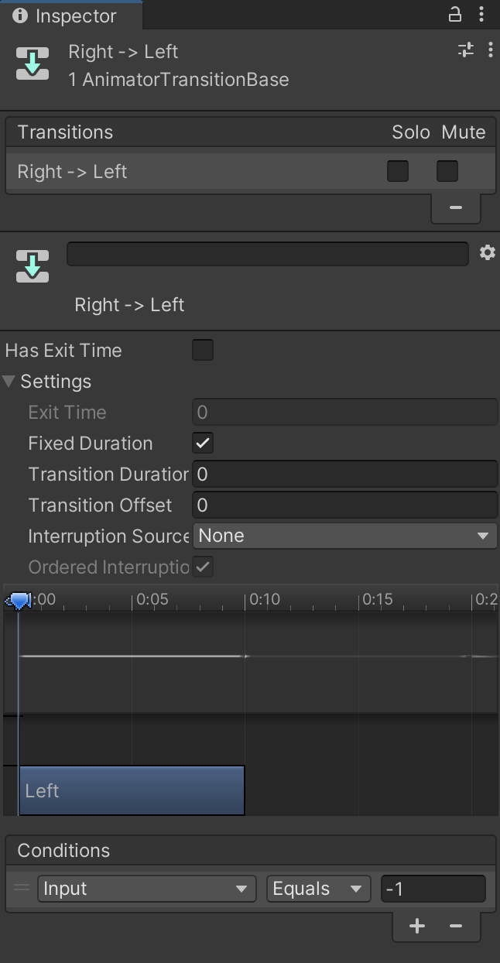
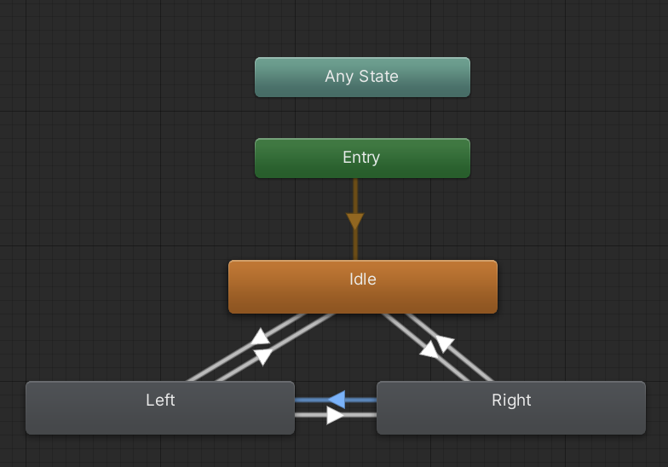

Slide 41
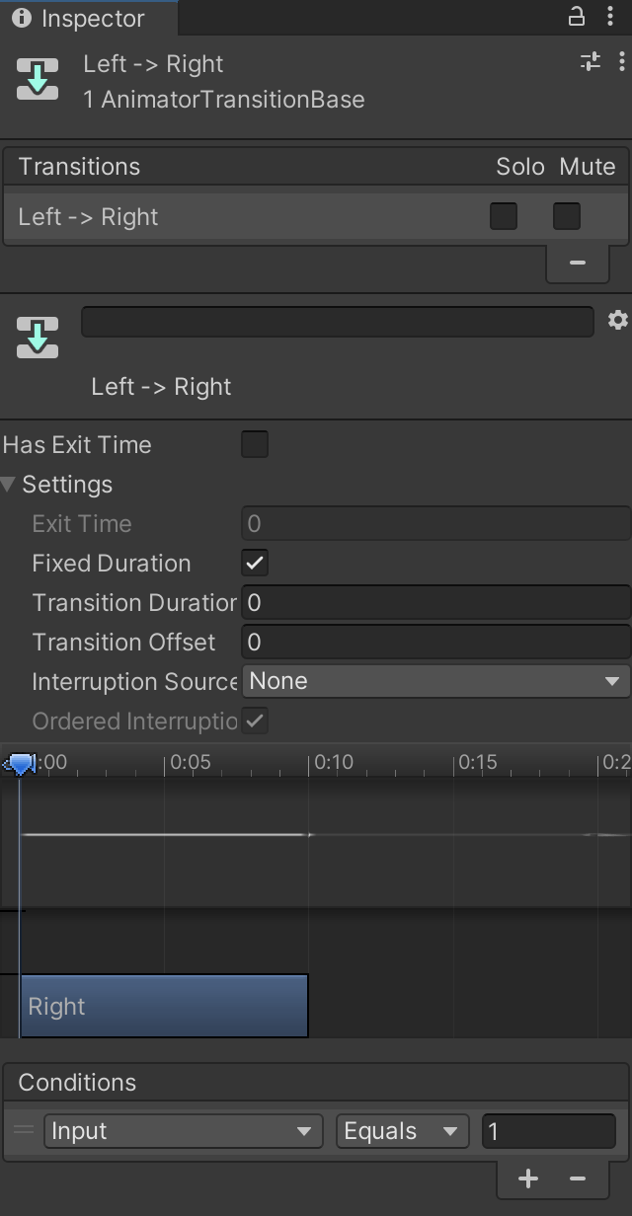


Slide 42
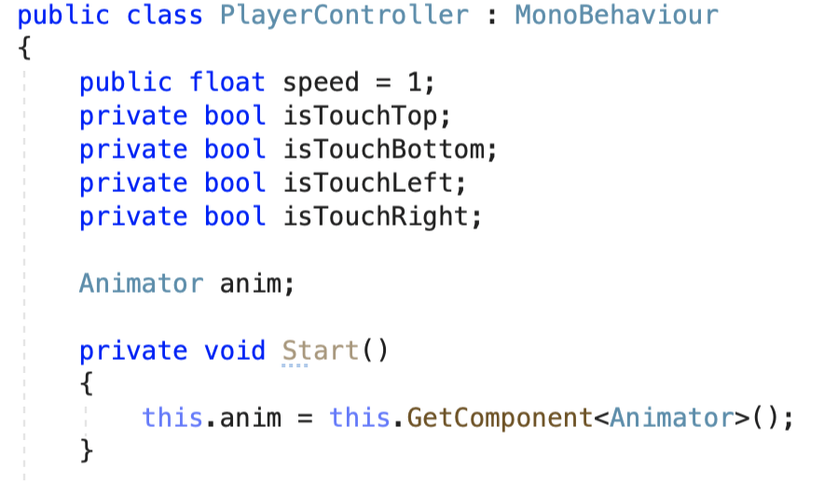

Slide 43
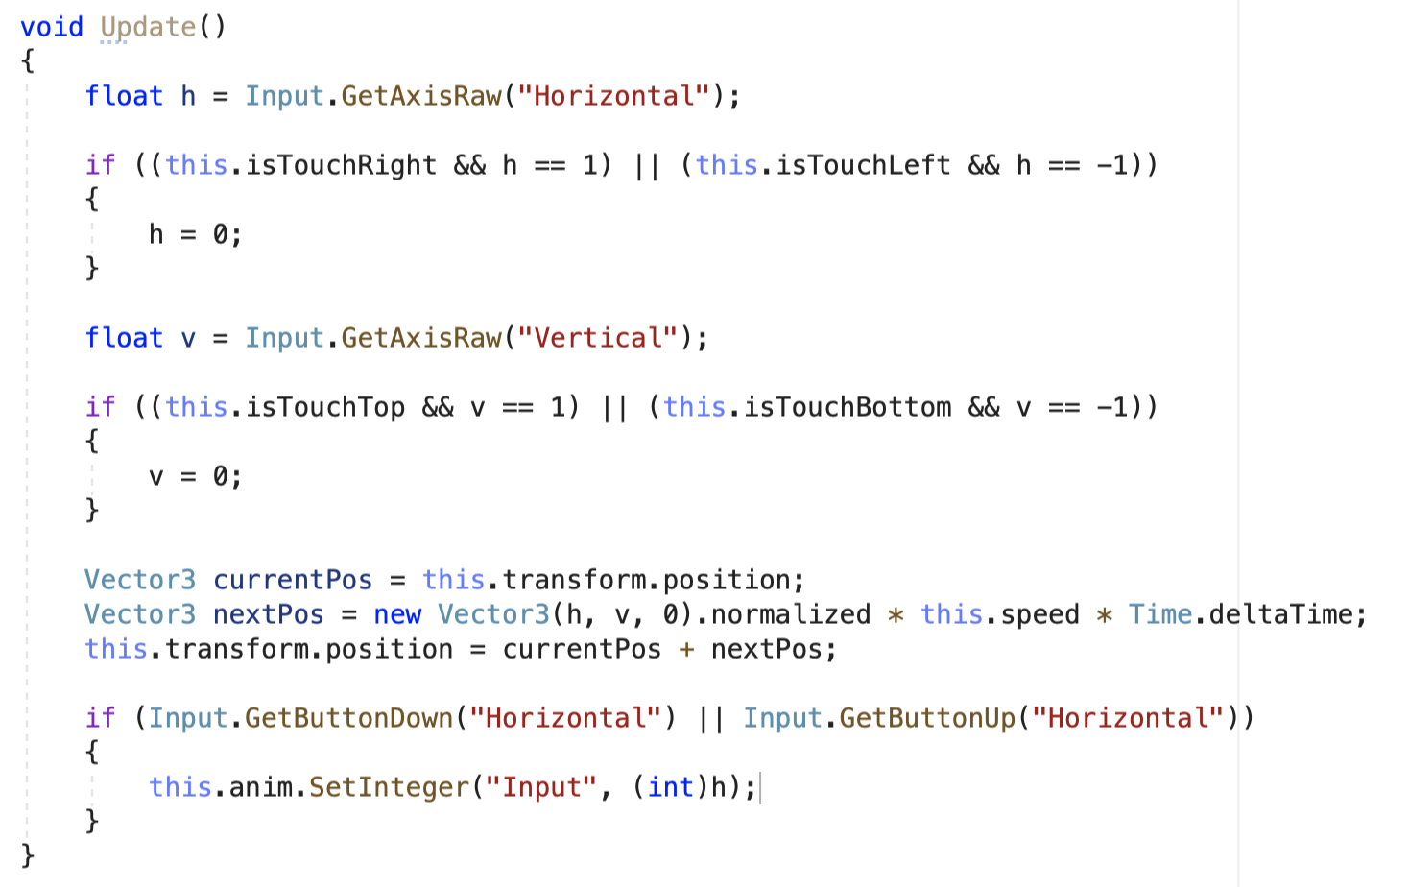

Slide 44


배경 텍스쳐를 씬에 가져다 놓고 실행후 결과를 확인 합니다

Slide 45
https://www.youtube.com/watch?v=ETYzjbnLixY&list=PLO-mt5Iu5TeYtWvM9eN-xnwRbyUAMWd3b
https://github.com/smilejsu82/learn-shooting-game
https://assetstore.unity.com/?q=%EC%A2%85%EC%8A%A4%ED%81%AC%EB%A1%A4%202D%20%EC%8A%88%ED%8C%85&orderBy=1

